Slide 1
Desenvolvimento de Dispositivos Móveis
Profª. Tassiana Kautzmann

Slide 2
Orientação a Objetos com Dart

Slide 3
Relembrando POO
No mundo real, tudo é objeto;
Cada objeto oferece um serviço ou realiza uma ação;
Vantagens:
Melhor organização do código;
Bom aproveitamento de código;
Desvantagens:
Desempenho mais baixo;
Mais difícil compreensão.

Slide 4
POO – Conceitos básicos
Classes;
Objetos;
Atributos;
Métodos;
Construtores.

Slide 5
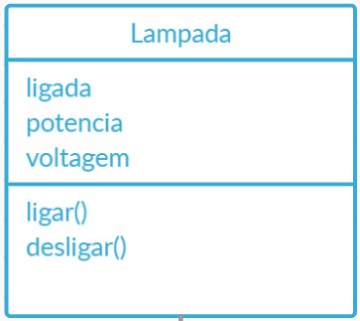
POO - Classes
Uma fábrica de objetos;
Armazena atributos e métodos;
Exemplo: Classe Lâmpada;

Slide 6
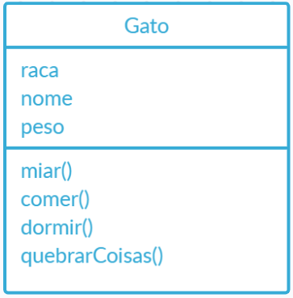
Objetos
São representações concretas (instâncias) de uma classe;
Ex.:

Slide 7
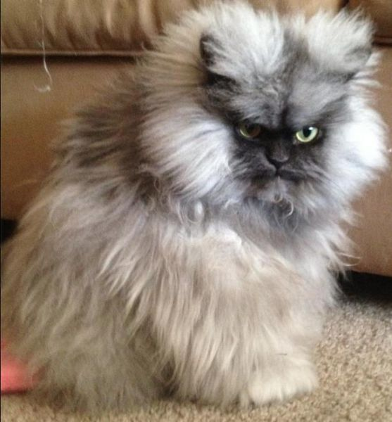

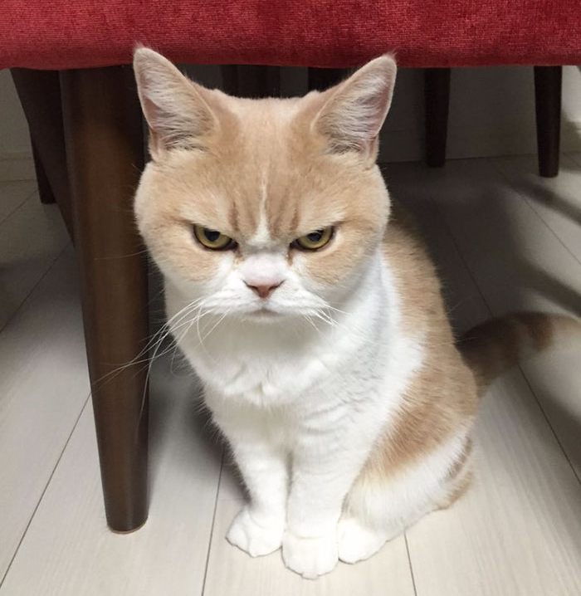
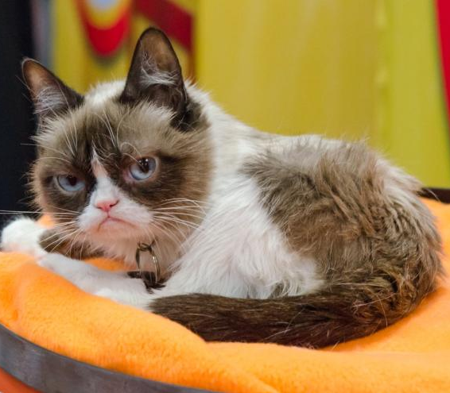
Objetos e atributos
Gato
Raça: Hymalayan-Persian
Nome: Colonel Meow
Peso: 4kg
New
Gato
Raça: Scottish fold
Nome: Koyuki
Peso: 3,5kg
New
New
Gato
Raça: Siamês
Nome: Grumpy Cat
Peso: 3kg
Gato

Slide 8
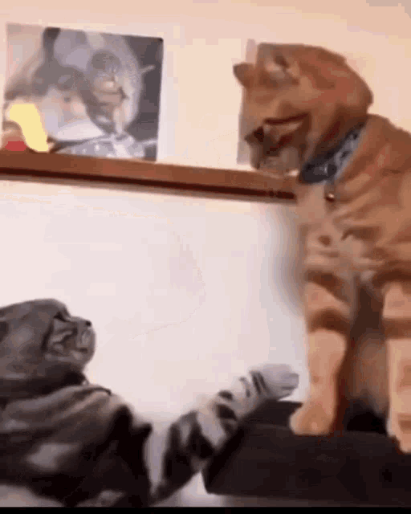
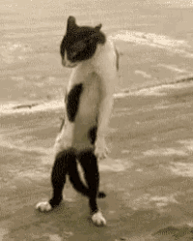
Métodos
São ações que os objetos podem exercer quando solicitados;
Ex.:

Slide 9

Construtores
Criam o objeto / Instanciam a classe;
Inicializa os atributos de um objeto toda vez que o mesmo é instanciado;
Possuem o mesmo nome da classe;

Slide 10
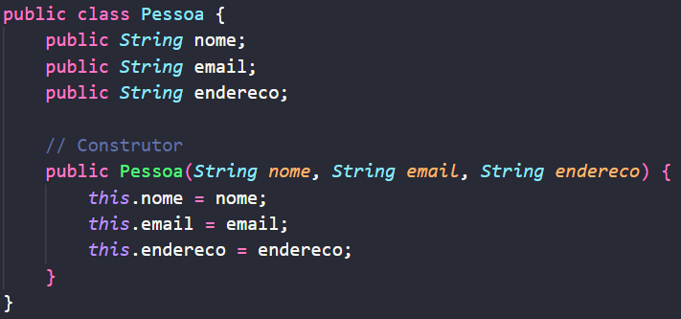
Orientação a Objetos com Dart
Como é uma classe em java:

Slide 11
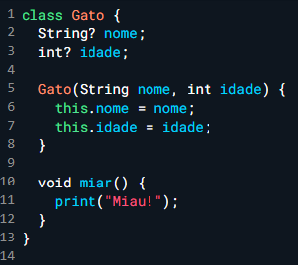
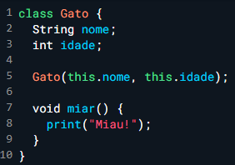
Orientação a Objetos com Dart
Como é uma classe em dart:
Forma simplificada (padrão):
Aqui, o gato só existe se você já disser o nome e a idade no momento da criação.
Forma parecida com java:
Quando usar: Quando precisa passar valores na hora da criação do objeto.
Obs: A ordem importa!
Notes:
Note que no exemplo simplificado, os atributos estão sem o “?”. Pode ser feito dessa forma, pois o Dart entende que, quando você declarar essas variáveis, elas não poderão ser nulas, e o construtor (this.nome, this.idade) garante que sempre que um objeto for criado, esses atributos receberão um valor. Teste: class Gato {
String nome;
int idade;
Gato(this.nome, this.idade);
void miar() {
print("Miau!");
}
}
void main() {
var gato = Gato("Mingau", 3);
gato.miar();
}

Slide 12
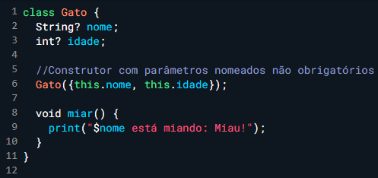
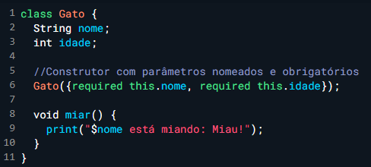
Orientação a Objetos com Dart
Construtor com parâmetros nomeados opcionais e obrigatórios
Imagine que você vai construir uma casa.
Às vezes você quer uma casa pronta, completa.
Outras vezes, quer começar com uma casa simples, só com a estrutura.
Quando usar: Quando quiser facilitar a criação de objetos em situações específicas.
Obs.: A ordem não importa, pois especificamos pelo nome do parâmetro.
Notes:
Teste: class Gato {
String? nome;
int? idade;
//Construtor com parâmetros nomeados não obrigatórios
Gato({this.nome, this.idade});
void miar() {
print("$nome está miando: Miau!");
}
}
void main() {
//Criando objetos passando argumentos nomeados
var gato1 = Gato(nome: "Luna", idade: 2);
var gato2 = Gato(nome: "Mingau", idade: 3);
gato1.miar();
gato2.miar();
}
Teste da casa:
class Casa {
String endereco;
int quartos;
// Construtor normal (casa completa)
Casa(this.endereco, this.quartos);
// Construtor nomeado (casa simples, só 1 quarto)
Casa.simples(this.endereco) : quartos = 1;
}
void main() {
var casa1 = Casa("Rua das Flores, 123", 3);
var casa2 = Casa.simples("Av. Brasil, 456");
print("${casa1.endereco} tem ${casa1.quartos} quartos.");
print("${casa2.endereco} tem ${casa2.quartos} quarto.");
}

Slide 13
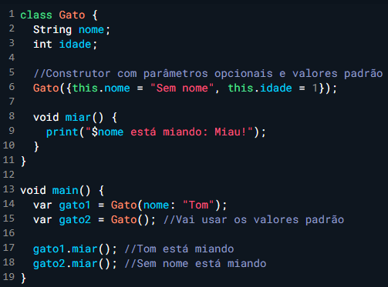
Orientação a Objetos com Dart
Exemplo com parâmetros nomeados opcionais e valor padrão:
Notes:
Teste: class Gato {
String nome;
int idade;
//Construtor com parâmetros opcionais e valores padrão
Gato({this.nome = "Sem nome", this.idade = 1});
void miar() {
print("$nome está miando: Miau!");
}
}
void main() {
var gato1 = Gato(nome: "Tom");
var gato2 = Gato(); //Vai usar os valores padrão
gato1.miar(); //Tom está miando
gato2.miar(); //Sem nome está miando
}

Slide 14
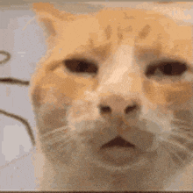
Orientação a Objetos com Dart - Visibilidade
_private.
No get o retorno é implícito.
Pense numa casa de gatos.
Alguns cômodos têm portas abertas (qualquer pessoa pode entrar).
Outros cômodos têm portas trancadas (só os moradores têm a chave).
Na programação, a visibilidade funciona do mesmo jeito:
Público (sem _) → qualquer um pode ver e acessar.
Privado (começa com _) → só quem está dentro do mesmo “arquivo/casa” pode acessar.

Slide 15
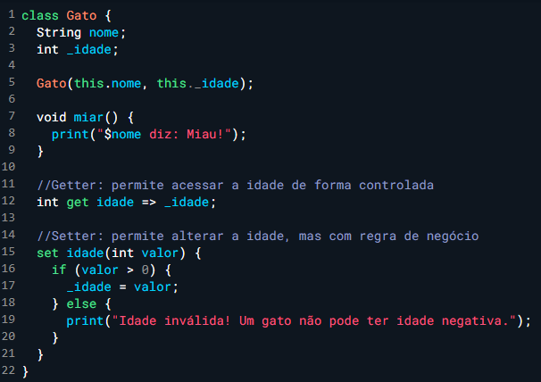
Orientação a Objetos com Dart - Visibilidade
Ex: Imagine que você tem uma classe Gato.
O nome do gato é algo que qualquer pessoa pode ver (público).
Mas a idade real só o veterinário sabe, porque está anotada na ficha médica (privado).
Notes:
Teste:
class Gato {
String nome;
int _idade;
Gato(this.nome, this._idade);
void miar() {
print("$nome diz: Miau!");
}
//Getter: permite acessar a idade de forma controlada
int get idade => _idade;
//Setter: permite alterar a idade, mas com regra de negócio
set idade(int valor) {
if (valor > 0) {
_idade = valor;
} else {
print("Idade inválida! Um gato não pode ter idade negativa.");
}
}
}
void main() {
var gato = Gato("Luna", 3);
//Acessando o atributo público diretamente
print("Nome: ${gato.nome}");
//Usando o getter
print("Idade: ${gato.idade}");
//Usando o setter para atualizar a idade
gato.idade = 5;
print("Nova idade: ${gato.idade}");
//Tentando atribuir um valor inválido
gato.idade = -2;
}

Slide 16

Orientação a Objetos com Dart - Visibilidade
Resumindo...
Atributo público → é como o nome do gato na coleira, qualquer um pode ler.
Atributo privado → é como a ficha médica do gato guardada no consultório, só acessível por quem tem a chave.
Se você quiser deixar alguém ver essa ficha, cria um getter/setter, como se fosse o dono autorizando o acesso.

Slide 17
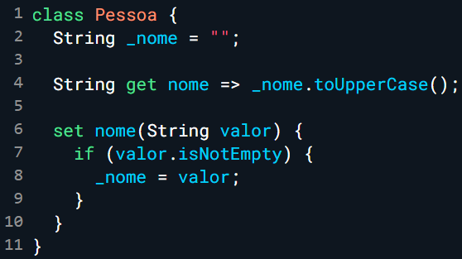
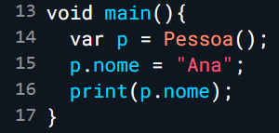
Orientação a Objetos com Dart – Getters e Setters
São como portas controladas.
Getter → você abre a porta e olha.
Setter → você altera, mas só se respeitar as regras da casa.

Slide 18
Orientação a Objetos com Dart – Encapsulamento
Pense num cofre:
Você pode guardar coisas lá dentro (atributos).
Para abrir, precisa de uma chave controlada (getter/setter).
Isso impede que qualquer um mexa diretamente no que está dentro.

Slide 19
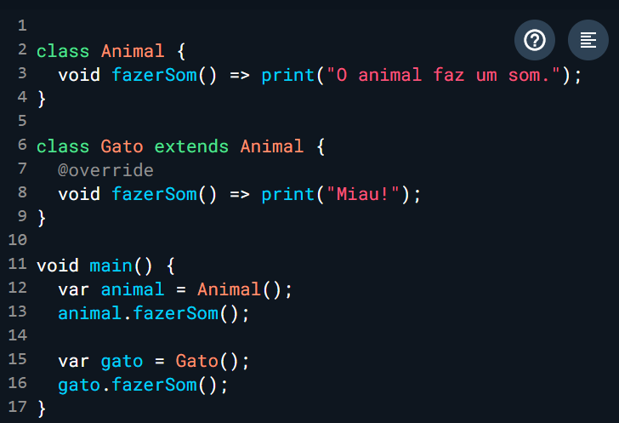
Orientação a Objetos com Dart – Polimorfismo
Polimorfismo é como o mesmo botão ter efeitos diferentes:
Se você aperta o botão de ligar numa TV, liga a TV.
Se aperta numa cafeteira, prepara café.
O botão é o mesmo, mas a ação muda dependendo do objeto.

Slide 20
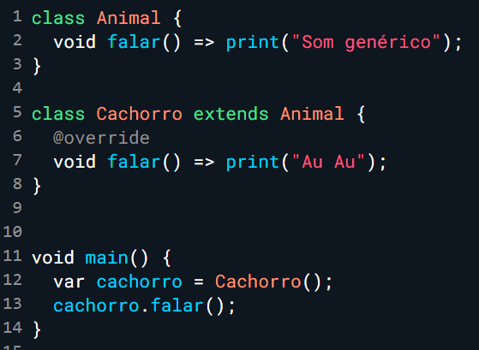
Orientação a Objetos com Dart – Herança
É como passar características de família.
É como ter um molde básico de biscoito e criar versões personalizadas dele.

Slide 21
Atividade
Vetor dinâmico genérico, escopo no Teams.

